Slide 1
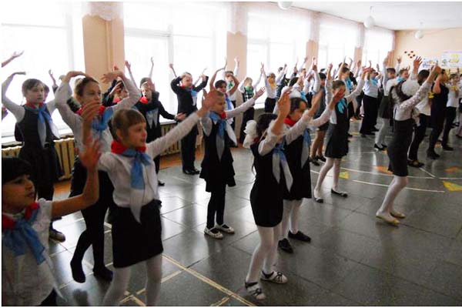

Реализация недельного двигательного режима на переменах
Презентацию подготовила: учитель физической культуры МБОУ Красноборская средняя общеобразовательная школа
Патрикеева Ирина Геннадьевна

Slide 2

ПЕРЕМЕНА – это шутки!
ПЕРЕМЕНА – это смех!
ПЕРЕМЕНА– это игры!
ПЕРЕМЕНА – это бег!

Slide 3
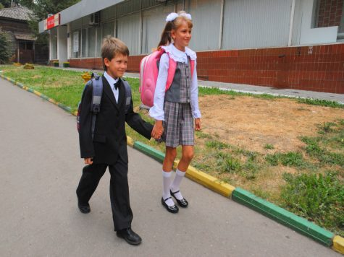
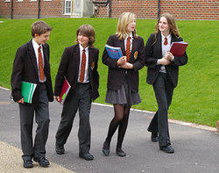

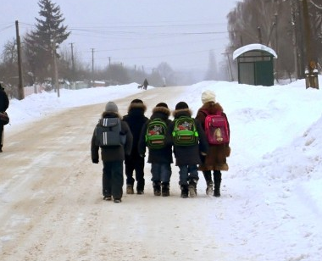

Slide 4
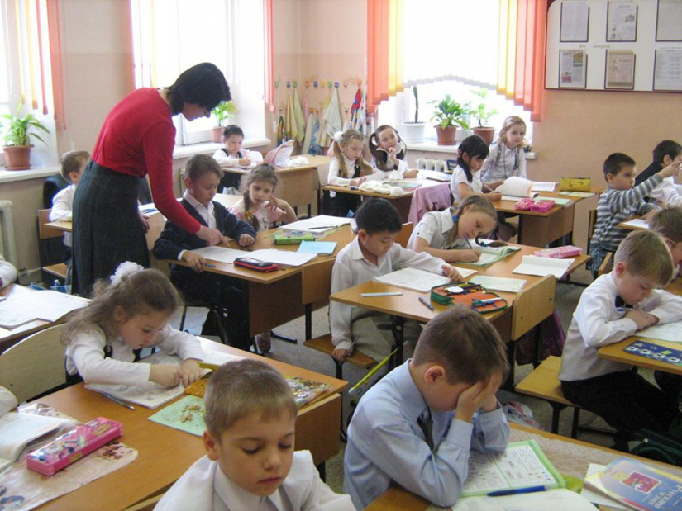
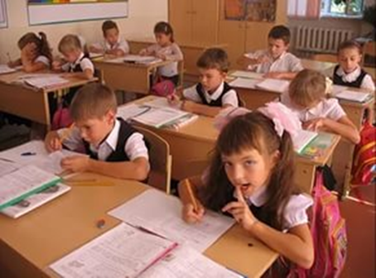

Slide 5
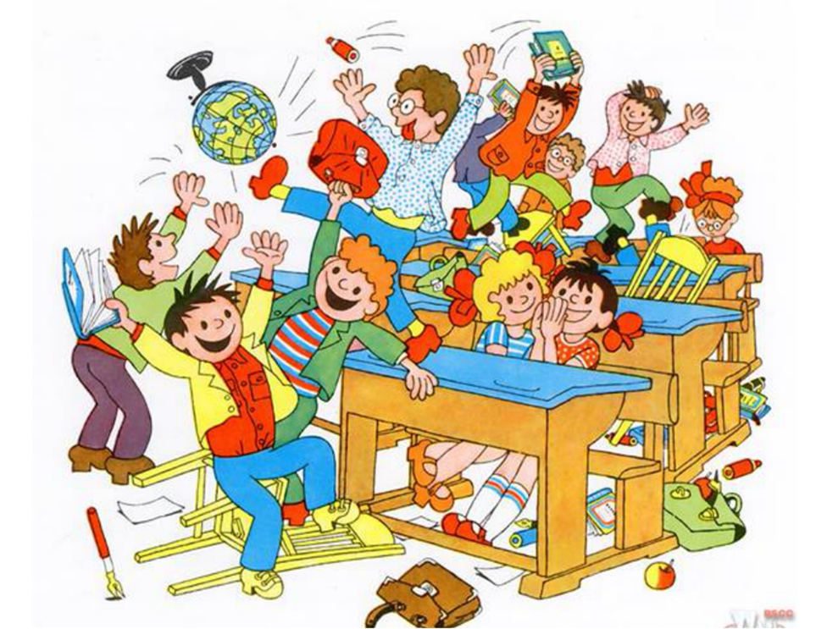
УРА-А-А!!! ПЕРЕМЕНА!!!

Slide 6

Перемена, перемена, без неё учеба — ад,
Все визжат и бесятся по залам
и по лестницам,
Спешить в класс не хотят.

Slide 7
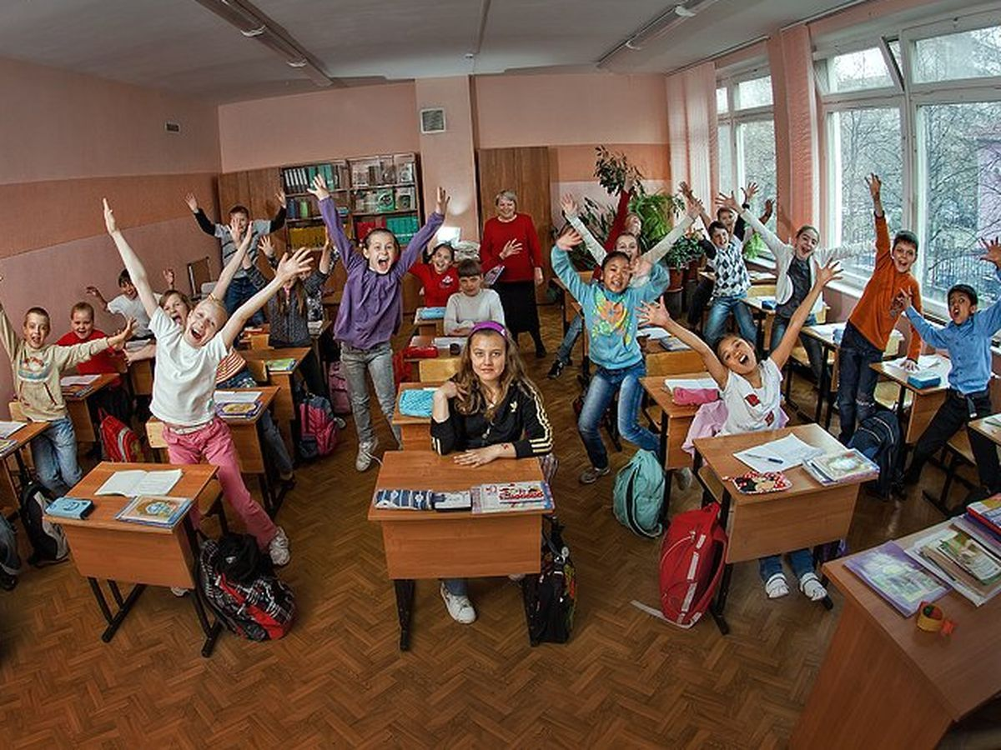

Slide 8
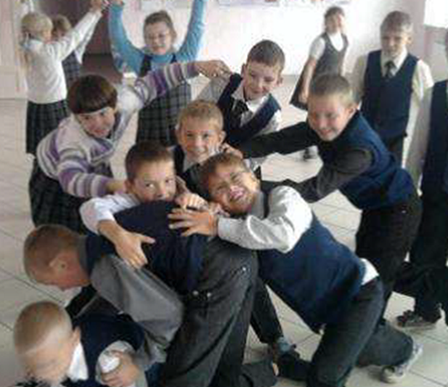

Slide 9
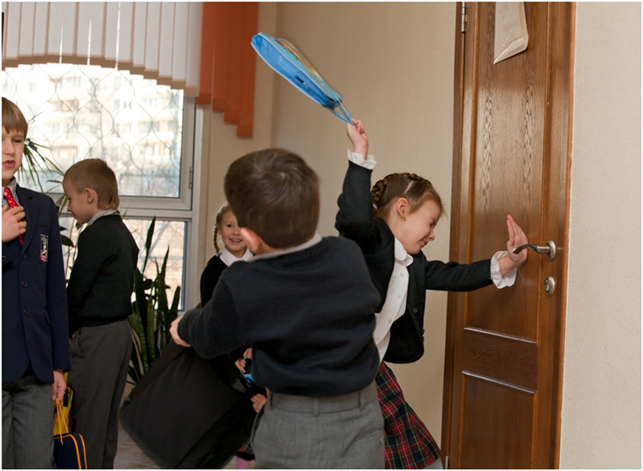

Slide 10
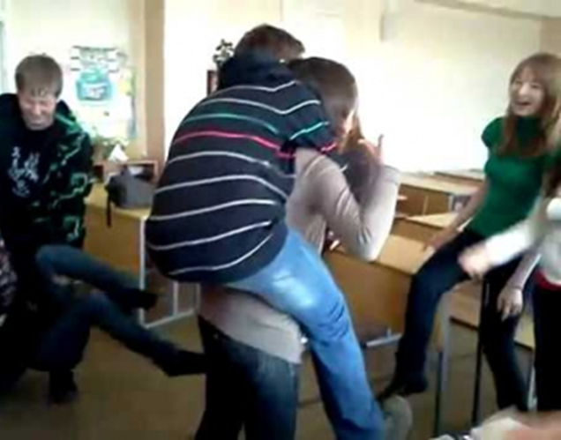

Slide 11
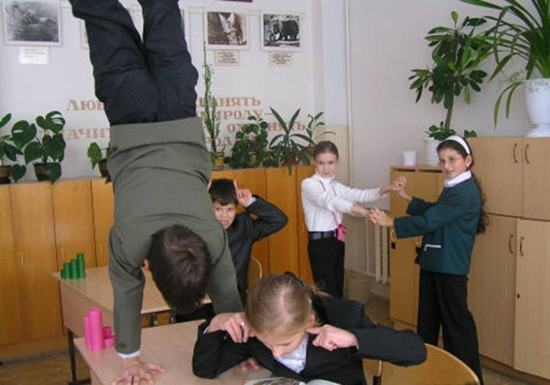

Slide 12
В течение учебного дня на перемены отводится:
85 минут (1 час 25 минут) - в 7-11 классах
60-65 минут в 1-6 классах

Slide 13
Что должен успеть ученик за перемену:
* подготовится к следующему уроку;
* повторить домашнее задание;
* выполнить обязанности дежурного;
* пообщаться с одноклассниками;
* сходить в библиотеку;
* покушать в столовой и …

Slide 14
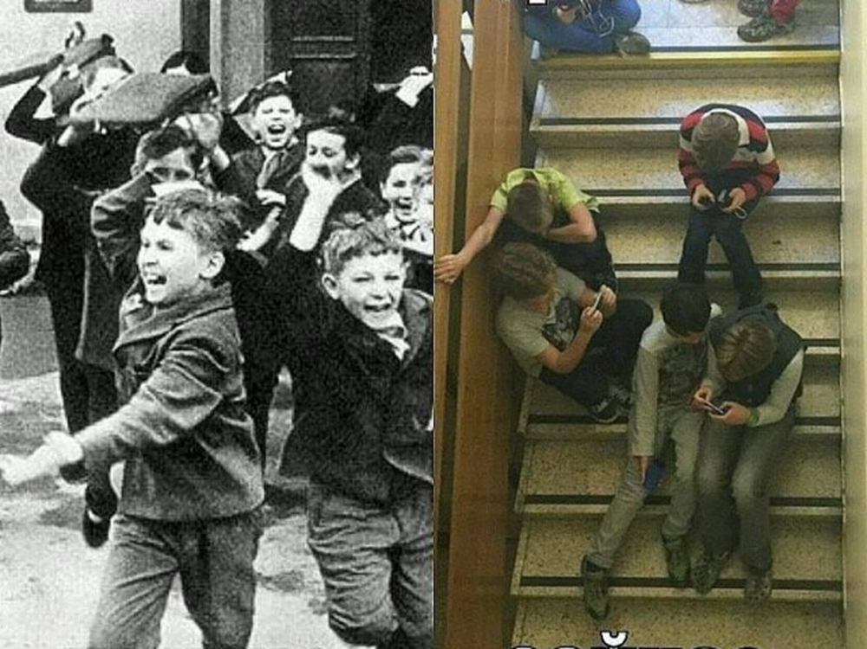
ШКОЛЬНАЯ ПЕРЕМЕНА
Раньше
Сейчас

Slide 15
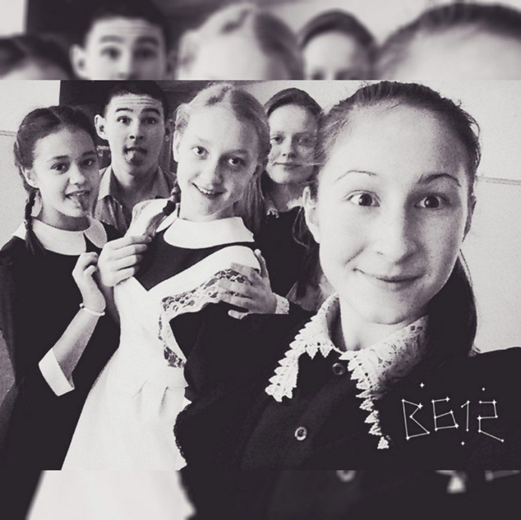
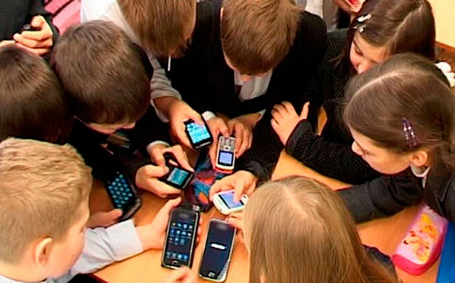
Зависимости школьников
Телефон, смартфон, планшет…интернет, игры, виртуальная жизнь
Селфи-зависимость

Slide 16
Формировать у учащихся умение принимать правильные решения в отношении сохранения здоровья для этого:
- проводить воспитательную работу до начала приобретения негативных привычек;
- научить воспитанников ответственному поведению по отношению к своему здоровью;
- исключить угрозы здоровью.

Slide 17
В каждой школе необходимо:
Создать условия, способствующие сохранению и укреплению здоровья школьников через организацию школьных перемен.
Для этого:
• подготовить зоны для активного отдыха детей;
• создать банк игр для детей с разным уровнем подвижности и возраста;
• научить детей организованно проводить свободное время;
• организовать сотрудничество педагогов и детей.

Slide 18
Главное назначение перемены – приостановить развивающееся в процессе учебных занятий торможение в коре головного мозга, предотвратить и дать разрядку умственному и эмоциональному напряжению для улучшения восприятия учебного материала.
Хорошо организованная подвижная перемена – важный фактор улучшения двигательного режима детей в борьбе с гиподинамией.

Slide 19
В школах, где систематически проводятся правильно организованные подвижные игры –
* значительно повышается успеваемость учащихся;
отмечаются положительные сдвиги в состоянии здоровья детей;
лучше сформирован детский коллектив;
улучшается состояние и самочувствие учеников;
дети продуктивнее занимаются, лучше воспринимают материал;
внимательно слушают учителя, спокойнее ведут себя в классе.

Slide 20
Из анализа результатов наблюдений тех школ, где систематически проводятся подвижные игры можно сделать следующие выводы:
• в результате включения во время перемен новых игр и привлечения к ним детей, в школе образовалась совершенно иная атмосфера: дети стали более организованными, стало меньше происходить конфликтных ситуаций между детьми, меньше стало пассивных детей;
• организация перемен влияет на работу детей на уроке. Работоспособность улучшается, о чем свидетельствует рост качественной успеваемости.

Slide 21
Разновидности игр:
подвижные («Пятнашки», «Перестрелка», «Вышибалы»);
малоподвижные («Колечко», «Цепи кованные»);
спортивные («Городки», футбол, волейбол);
дидактические (игры со словами, на внимание);
Настольные;
игры-сцеплялки (игры, в которых присутствует построение, сохраняющееся на протяжении всей игры);
игры на реакцию;
игры-перетягивания (силовые игры, целью которых необходимость перетянуть противника образом);
догонялки;
игры – эстафеты;
поисковые игры (игры, в которых нужно искать участников или предметы);
игры с мячом;
игры на меткость (различные варианты "войнушки" и стрельбы по мишеням);
игры со скакалкой, резинкой и т.д.

Slide 22
Перемена - это своеобразный «витамин», который так необходим детскому организму в сложном механизме учебного процесса. И мы, учителя и педагоги должны этот «витамин» давать детям ежедневно, чтобы он приносил пользу их поведению, настроению, здоровью.

Slide 23
ИГРЫ - это отличный способ отвлечься, настроиться на новый лад или просто поднять себе настроение. Ведь, как известно, с хорошим настроением всегда легко учиться.
Давайте подарим детям РАДОСТЬ – РАДОСТЬ ДВИЖЕНИЯ!!!

